Slide 1
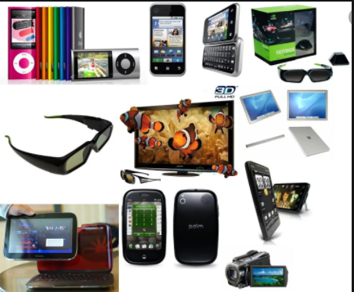
সবাইকে স্বাগত

Slide 2
পরিচিতি
শারমিন ইসলাম
সহকারী শিক্ষক
শিমুলবাড়িয়া সরকারি প্রাথমিক বিদ্যালয়
সাতক্ষীরা সদর,সাতক্ষীরা।
শ্রেণিঃ৪র্থ
বিষয়ঃপ্রাথমিক বিজ্ঞান
সময়ঃ৪০ মিনিট
তারিখঃ01/১1/২০২০

Slide 3
এসো নিচের ভিডিওটি দেখি:
এগুলোকে কী বলে?
ভিডিটিওতে কি কি দেখলাম?

Slide 4
আজকের পাঠের বিষয়
আমাদের জীবনে প্রযুক্তি

Slide 5
শিখনফল
এই পাঠ শেষে শিক্ষার্থীরা…
বাসস্থানে প্রযুক্তির ব্যাবহার বর্ননা করতে পারবে;
খেলাধুলায় প্রযুক্তির ব্যাবহার বর্ননা করতে পারবে।

Slide 6
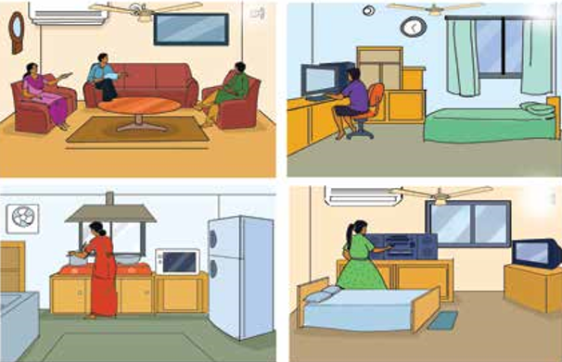
যন্ত্র ও কৌশল ব্যাবহার করে পরিবেশ নিয়ন্ত্রণ ও প্রয়োজনীয় কাজ সম্পাদন করাই হচ্ছে প্রযুক্তি। প্রযুক্তি আমাদের জীবনকে আরও উন্নত,সহজ এবং আরামদায়ক করে।

Slide 7
একক কাজ
প্রযুক্তি বলতে কী বোঝ লেখ।

Slide 8
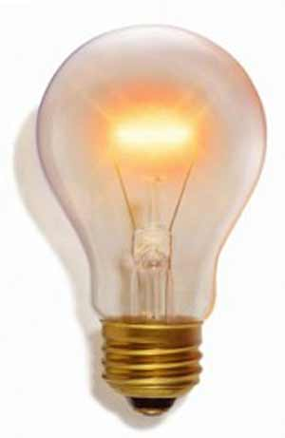
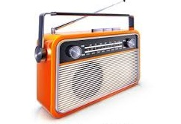
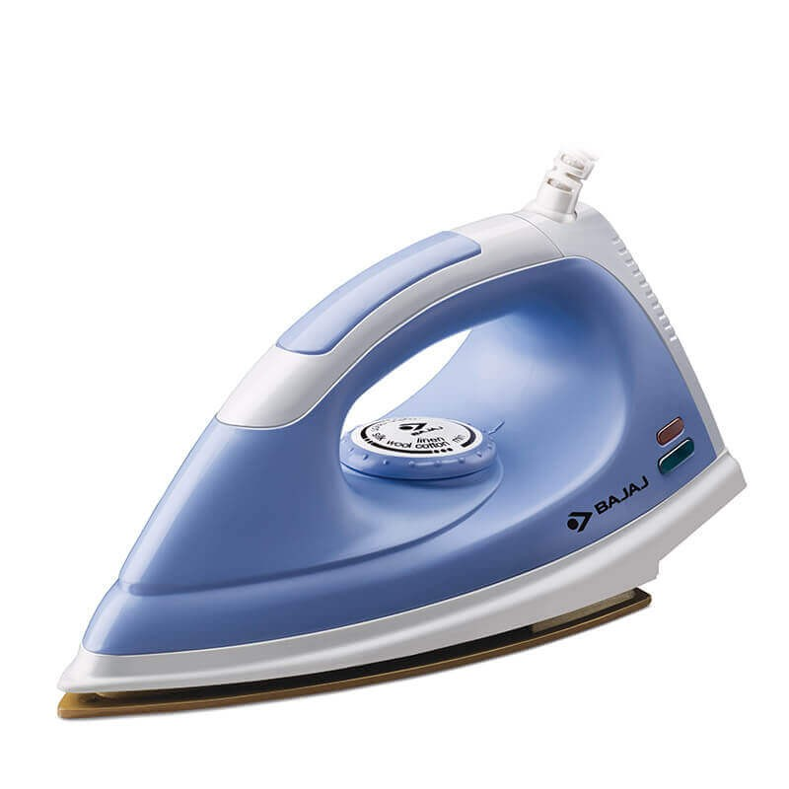
নিচের ছবিতে কি কি দেখছ?
বৈদ্যুতিক বাতি
রেডিও
টেলিভিশন
ইস্ত্রি
এগুলো হলো বাসস্থানে ব্যাবহৃত প্রযুক্তি

Slide 9
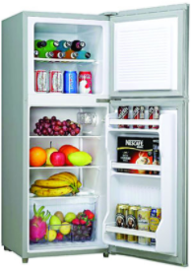
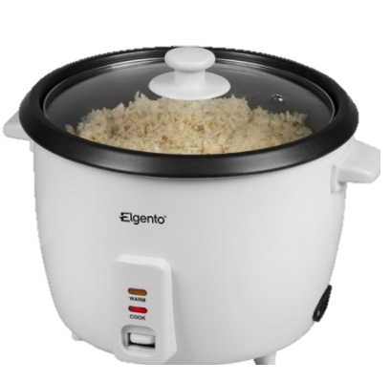
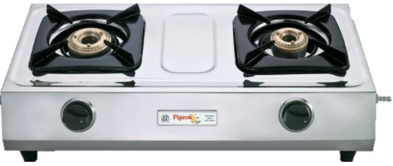
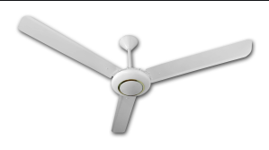
এ ছবিতে কি কি দেখছ?
ফ্রিজ
রাইস কুকার
গ্যাসের চুলা
বৈদ্যুতিক পাখা
এগুলো হলো বাসস্থানে ব্যাবহৃত প্রযুক্তি

Slide 10
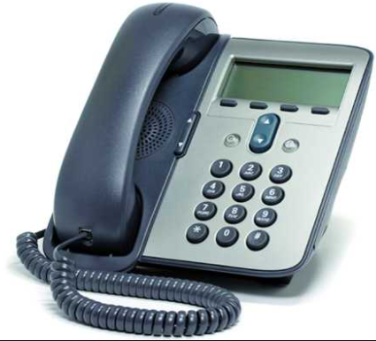
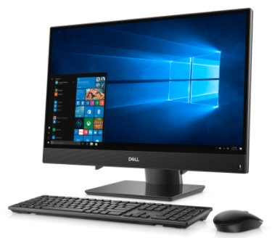
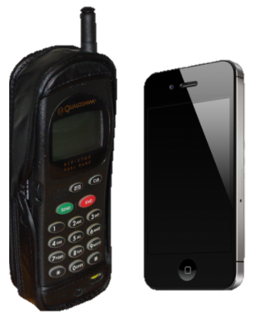
আমরা দৈনন্দিন জীবনে নানাভাবে বিভিন্ন প্রযুক্তি ব্যাবহার করি।
আমরা বাড়িতে নানারকম প্রযুক্তির ব্যাবহার দেখতে পাই।এগুলোর মধ্যে রয়েছে বৈদ্যুতিক বাতি,ইস্ত্রি,বৈদ্যুতিক পাখা,টেলিভিশন,রেডিও,মোবাইল ফোন,কম্পিউটার ইত্যাদি।রান্নাঘরেও নানা ধরনের প্রযুক্তি ব্যাবহৃত হয়।যেমন-গ্যাসের চুলা,রেফ্রিজারেটর,রাইস কুকার,মাইক্রো ওয়েভ ওভেন ইত্যাদি।

Slide 11
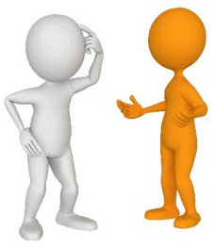
জোড়ায় কাজ
বাসস্থানে ব্যাবহৃত ৫ টি প্রযুক্তির নাম লেখ।

Slide 12
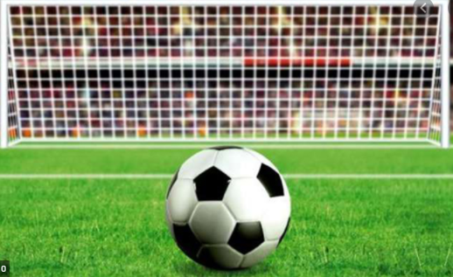
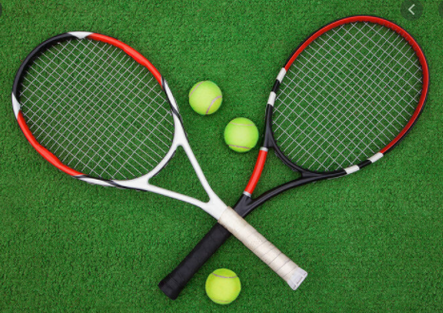
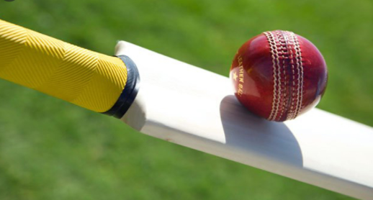
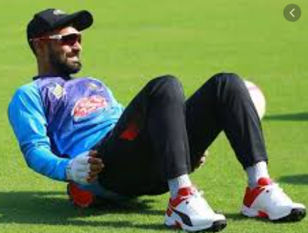
খেলাধুলায় প্রযুক্তি
খেলাধুলায় অনেক প্রযুক্তির ব্যাবহার রয়েছে।খেলাধুলায় ব্যাবহৃত প্রযুক্তির মধ্যে রয়েছে খেলাধুলার বিভিন্ন সামগ্রী যেমন-
পোশাক, জুতা ইত্যাদি
টেনিস র‍্যাকেট
ফুটবল
ক্রিকেট ব্যাট ও বল

Slide 13
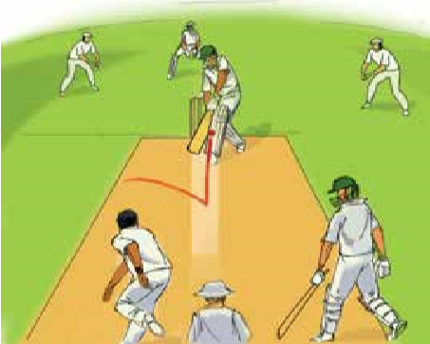
বর্তমানে অনেক খেলাধুলায় ভিডিও ক্যামেরাও ব্যাবহার করা হচ্ছে।

Slide 14
দলগত কাজ
খেলাধুলায় ব্যাবহৃত ৫ টি প্রযুক্তির নাম লেখ।

Slide 15
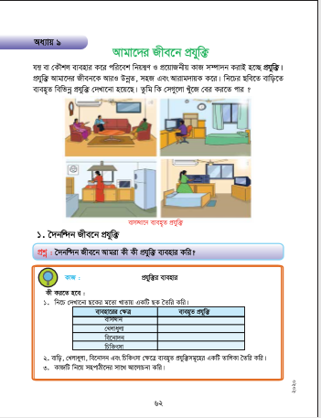
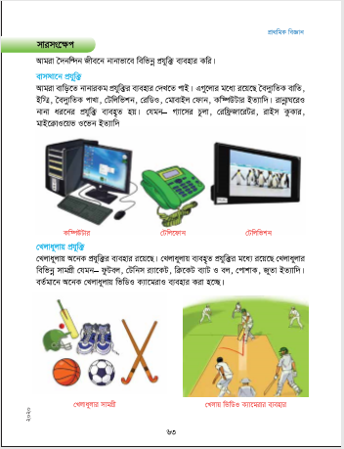
পাঠ্য বই এর 62ও 63 পৃষ্ঠা বের করে নিরবে পড়।

Slide 16
মূল্যায়ন
শূন্যস্থান পূরণ কর।
১. ............আমাদের জীবনকে আরো উন্নত এবং আরামদায়ক করেছে।
২. আমারা দৈনন্দিন জীবনে নানাভাবে ........ প্রযুক্তি ব্যাবহার করি।
৩.ক্রিকেট ব্যাট একটি প্রযুক্তি যা ................ব্যাবহৃত হয়।
প্রযুক্তি
বিভিন্ন
খেলাধুলায়

Slide 17
মূল্যায়ন
সঠিক উত্তরে টিক চিহ্ন ( ) দাও।
১) নিচের কোনটি বাসস্থানে ব্যবহৃত প্রযুক্তি?
ক. সেচপাম্প
খ. ক্রিকেট ব্যাট
গ. গ্যাসের চুলা
ঘ. বল
2) নিচের কোনটি খেলাধুলায় ব্যবহৃত প্রযুক্তি?
ক. রাইস কুকার
খ. ফুটবল
গ. মাইক্রোওয়েভ ওভেন
ঘ. বেহালা

Slide 18
বাড়ির কাজ
তোমার বাড়িতে কী কী প্রযুক্তির ব্যাবহার আছে তার একটি তালিকা তৈরি করে নিয়ে আসবে ।

Slide 19
সবাইকে ধন্যবাদ

